Slide 1
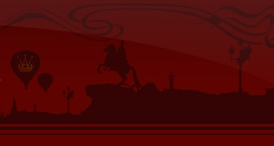
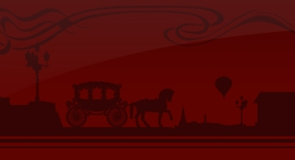


Un paseo virtual por las calles de:
SAN PETERSBURGO
La ciudad de los Zares

Slide 2
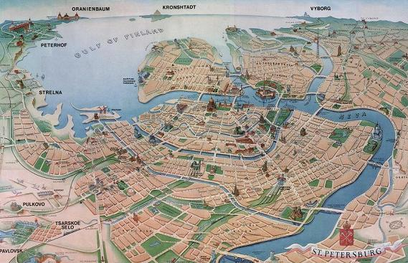
San Petersburgo - Rusia

Slide 3


Slide 4
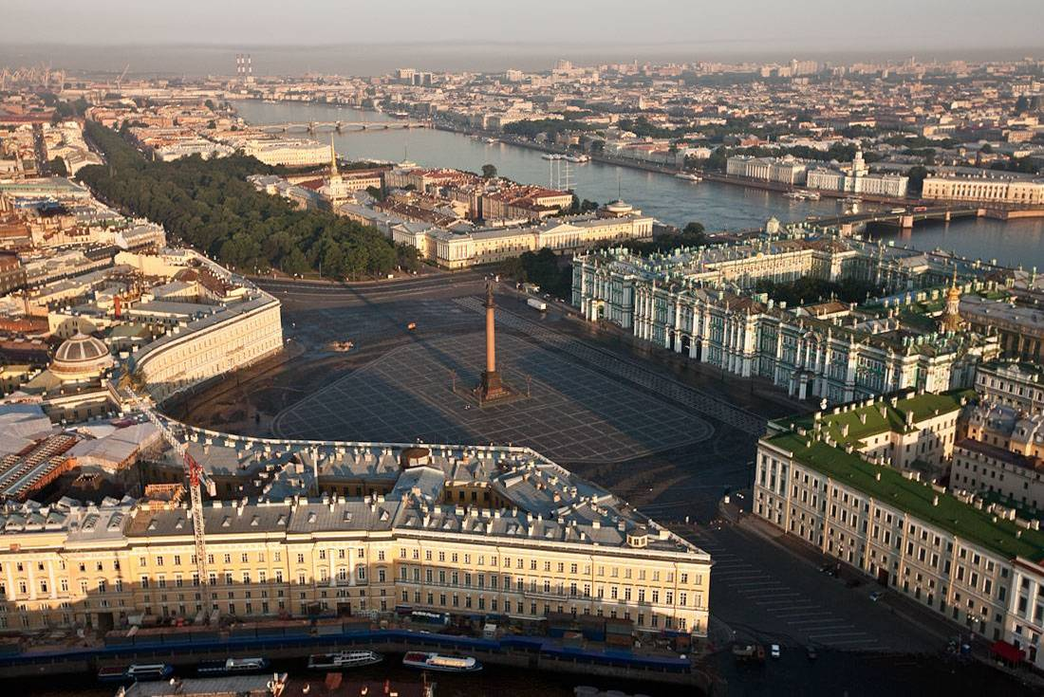

Slide 5
San Petersburgo, también llamada “ la Venecia del Norte”,fue fundada por el zar Pedro el Grande el 16 de mayo de 1703 con la intención de convertirla en la "nueva ventana de Rusia a Europa". A partir de entonces se convirtió en capital del imperio ruso durante más de doscientos años hasta que tras la revolución rusa la capital del país regresó a Moscú.

Slide 6
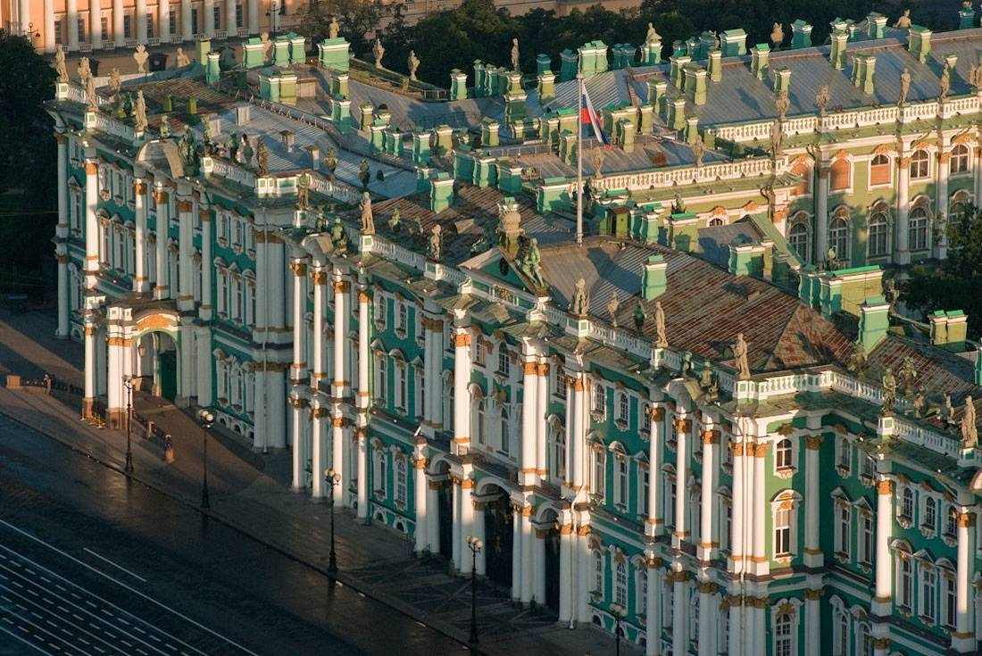

Slide 7
Actualmente San Petersburgo es la segunda ciudad más grande de la Federación Rusa y una de las ciudades más grandes de Europa. El centro de la ciudad es considerado por la UNESCO, Patrimonio de la Humanidad. San Petersburgo es además sede de la corte constitucional de Rusia.

Slide 8
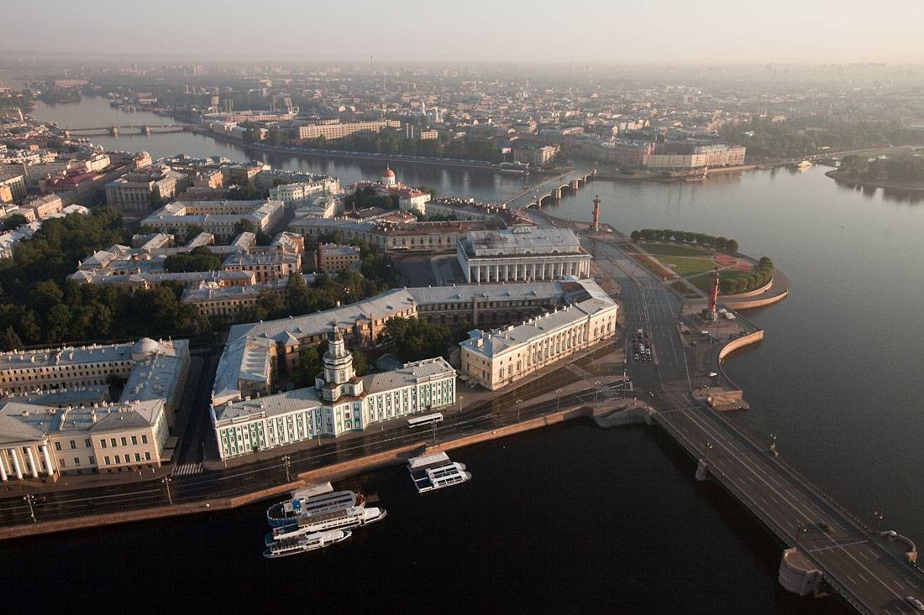

Slide 9
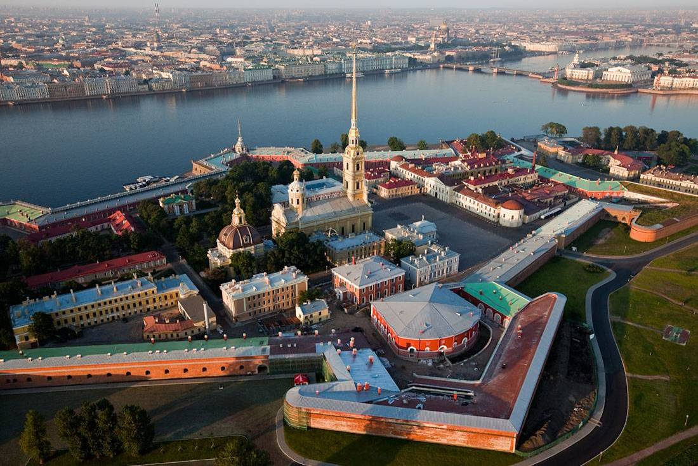

Slide 10
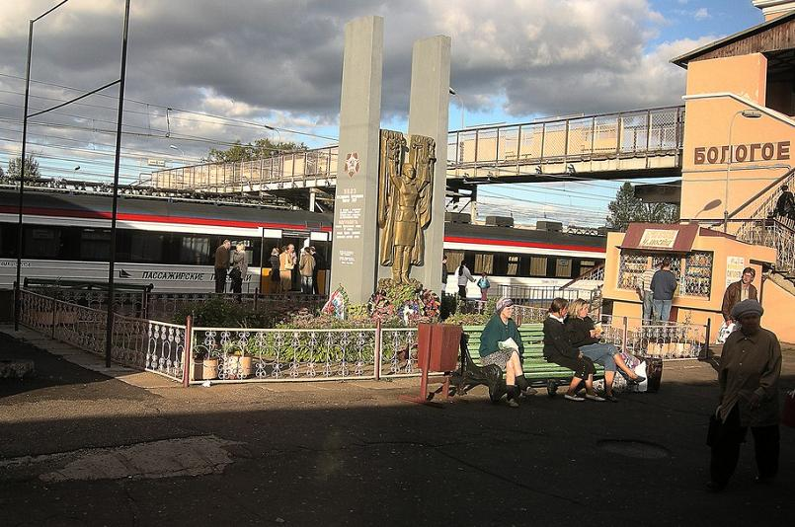
Estación del Ferrocarril

Slide 11
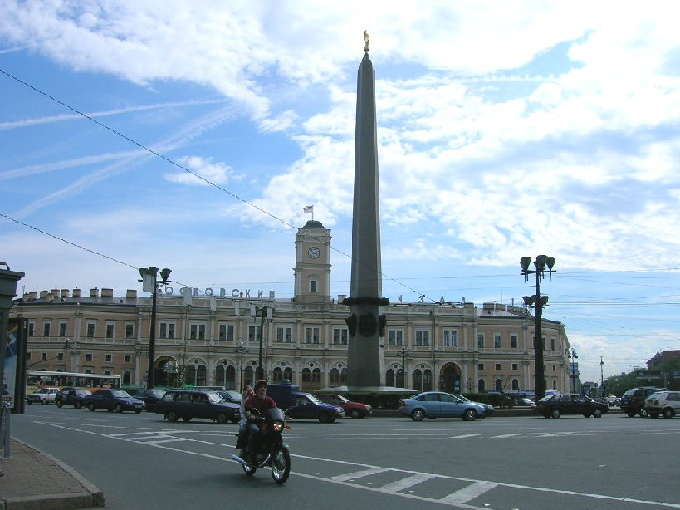

Slide 12
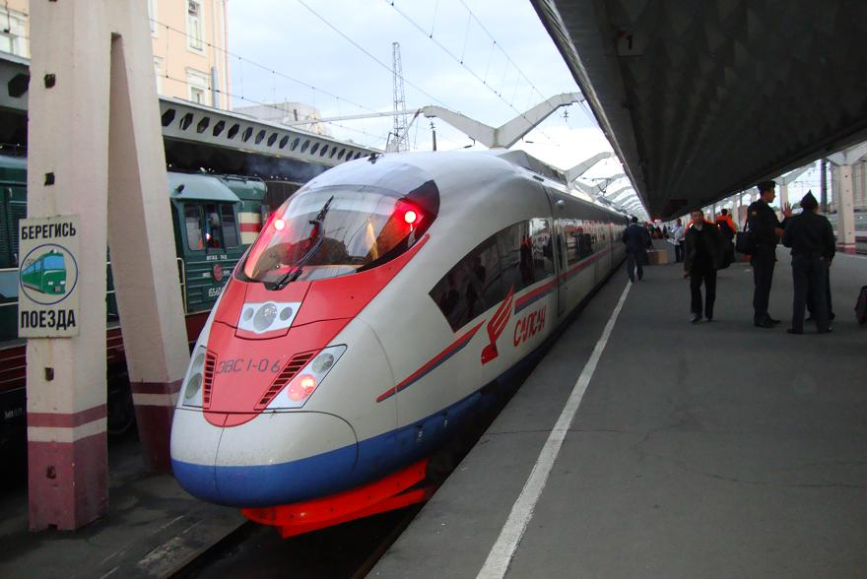
Tren de alta velocidad

Slide 13
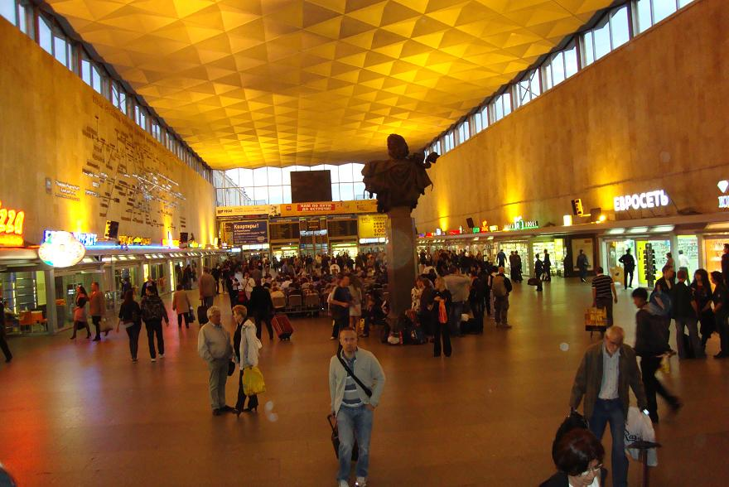

Slide 14
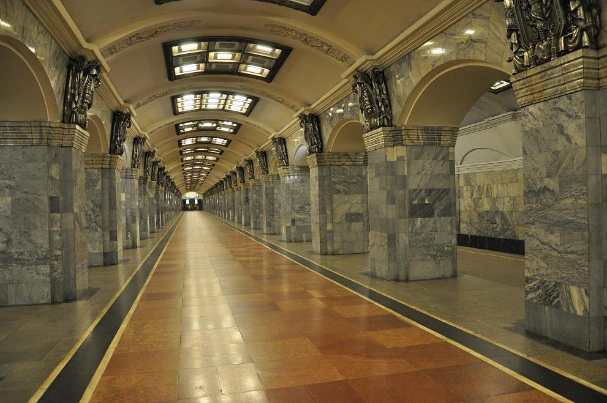
Transporte urbano: Metro de San Petersburgo

Slide 15
El metro de San Petersburgo no se pudo inaugurar hasta el año 1955 debido a las dificultades geológicas y como la primera línea de metro de Rusia se construyó en Moscú, el proyecto de San Petersburgo se hizo siguiendo el modelo de la capital.
Sin embargo, cuenta con una peculiaridad muy interesante porque se trata del metro más profundo del mundo. La profundidad media es de 60 metros, pero hay líneas que llegan a estar a 110 metros de profundidad. Esto se debe a que está construido sobre una zona pantanosa, de hecho las cuatro líneas pasan por debajo del río Neva que es uno de los más caudalosos de Europa.

Slide 16
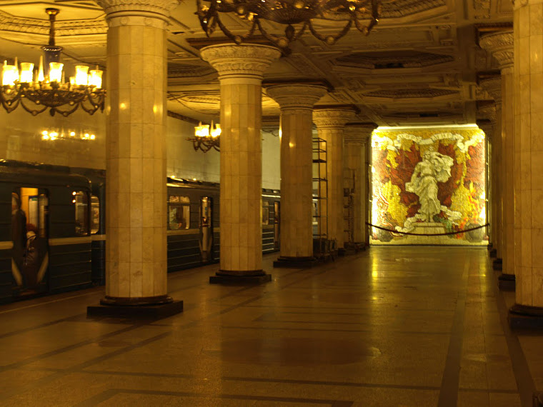

Slide 17
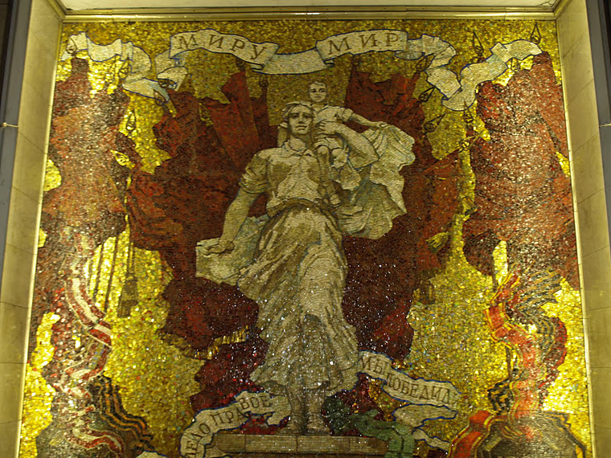

Slide 18
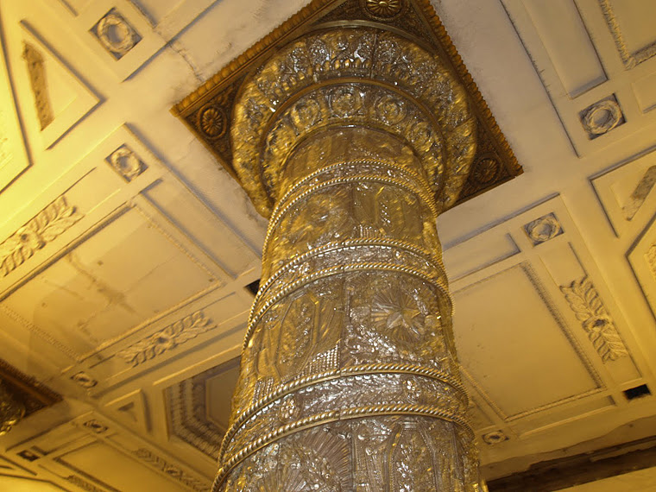

Slide 19
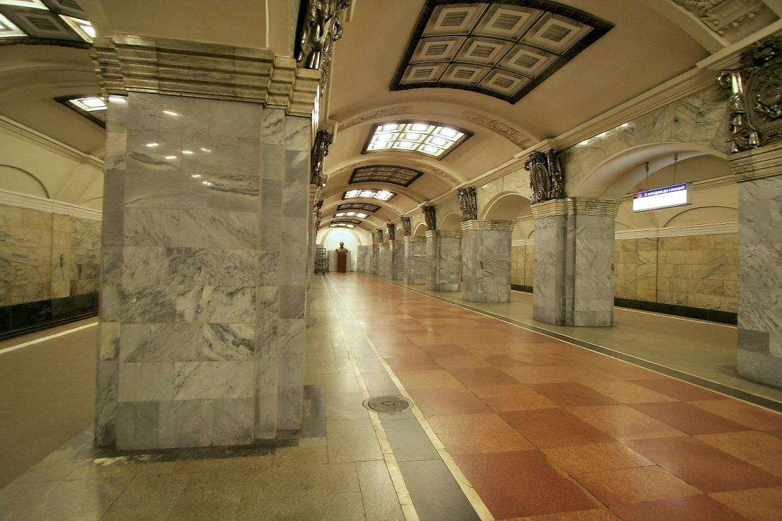

Slide 20
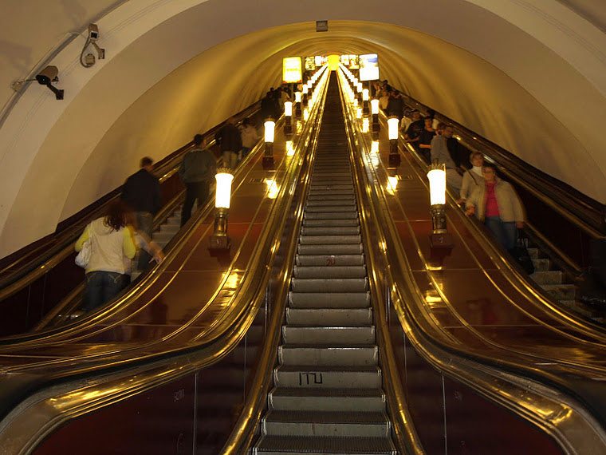

Slide 21
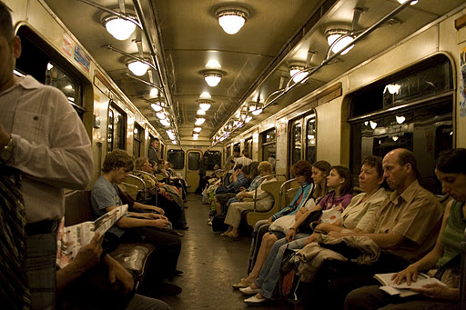

Slide 22
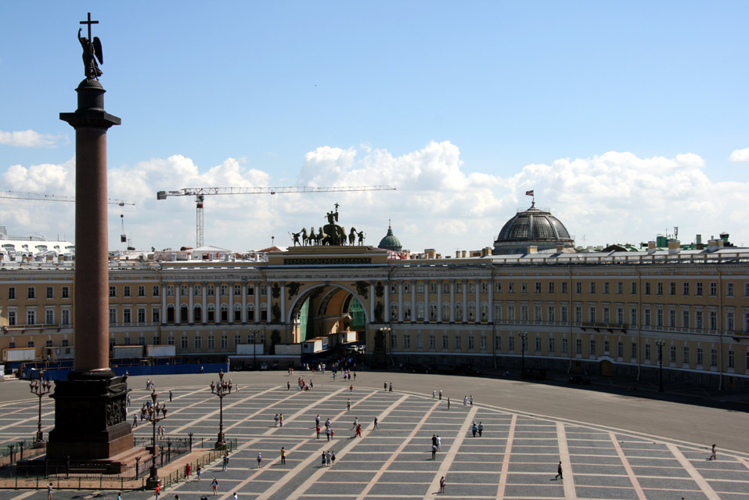
PLAZA DEL ERMITAGE – ARCO DE TRIUNFO Y COLUMNAS ROSTALES

Slide 23
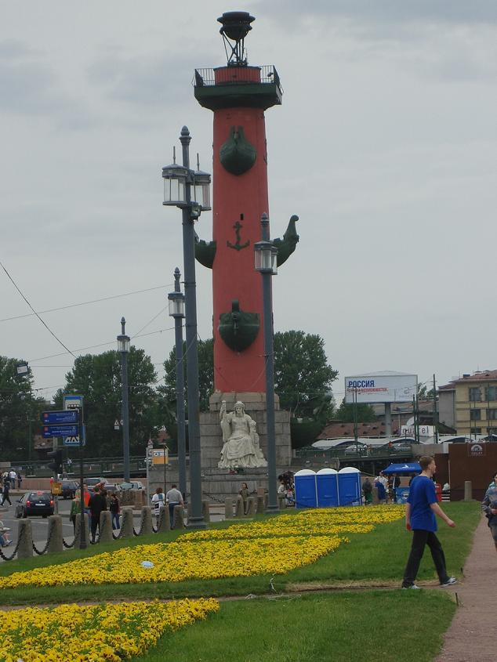
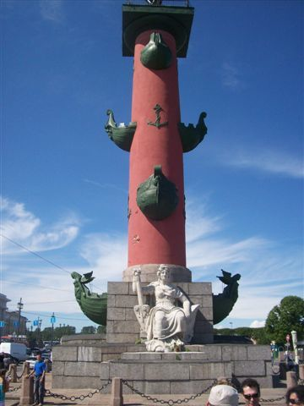
Columnas Rostrales: monumentos de la gloria marítima rusa

Slide 24
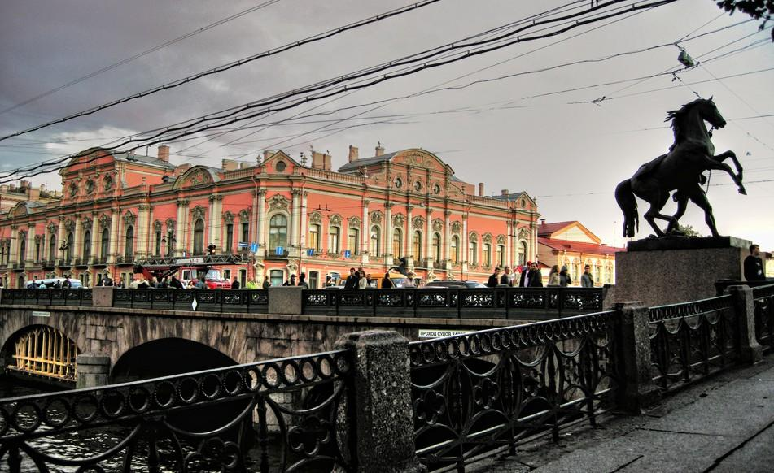
Puentes sobre el río Neva

Slide 25
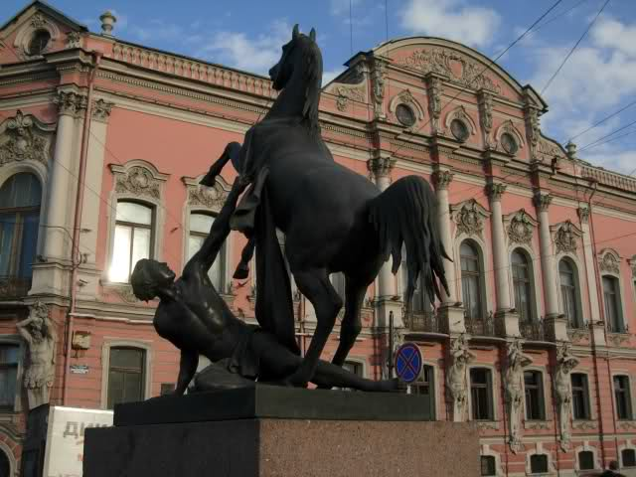

Slide 26
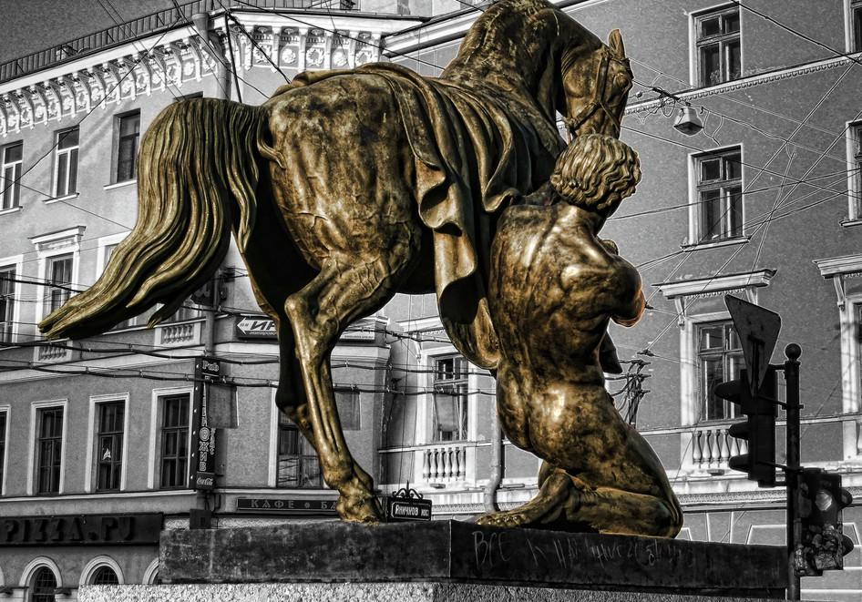

Slide 27
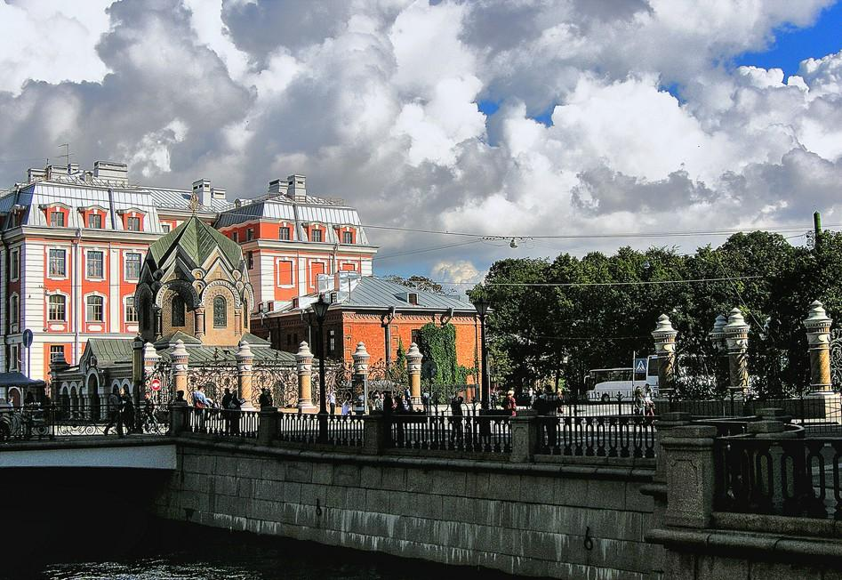

Slide 28
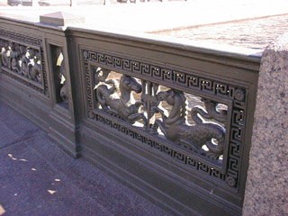
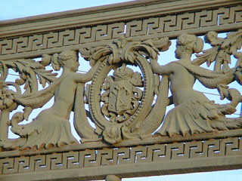
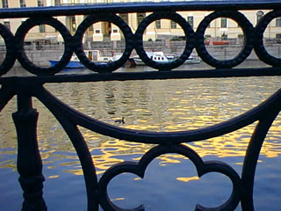
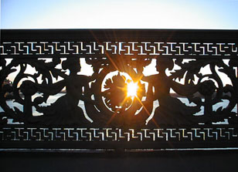

Slide 29
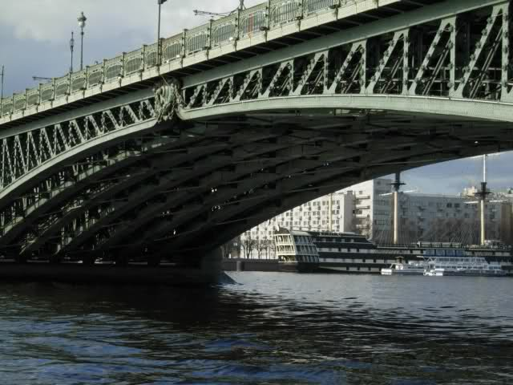

Slide 30
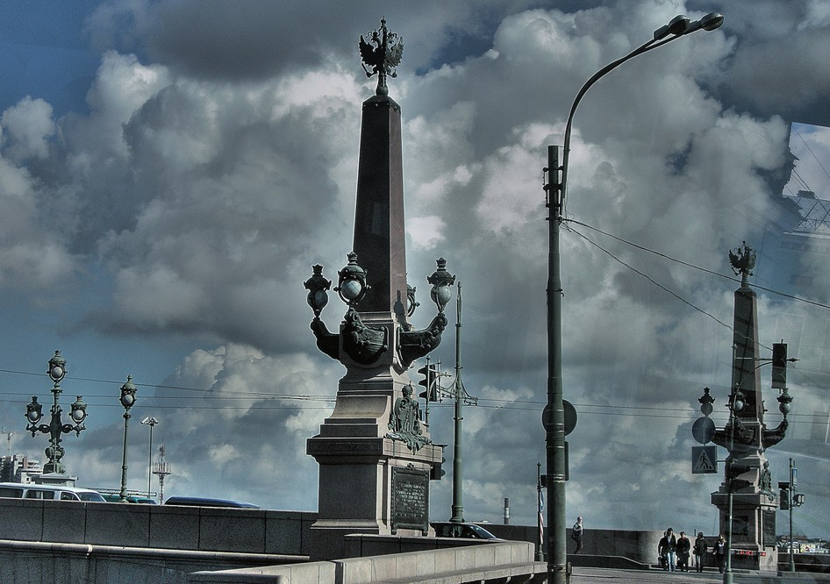

Slide 31
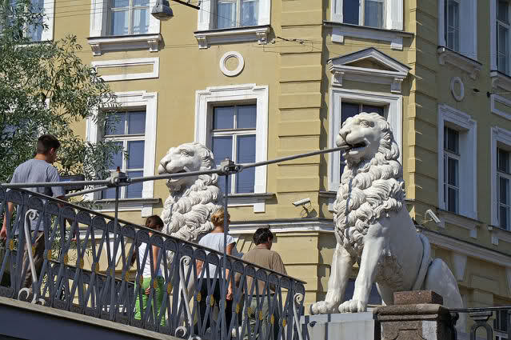

Slide 32
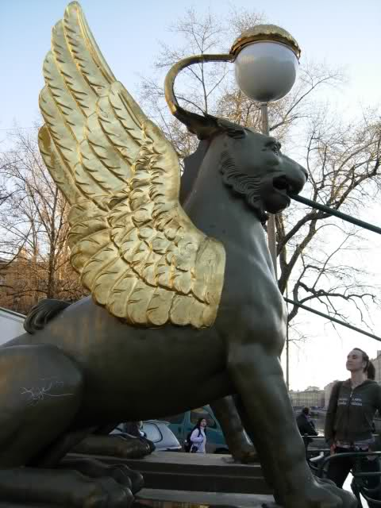
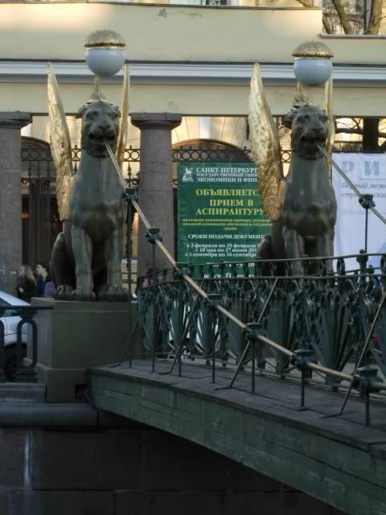

Slide 33
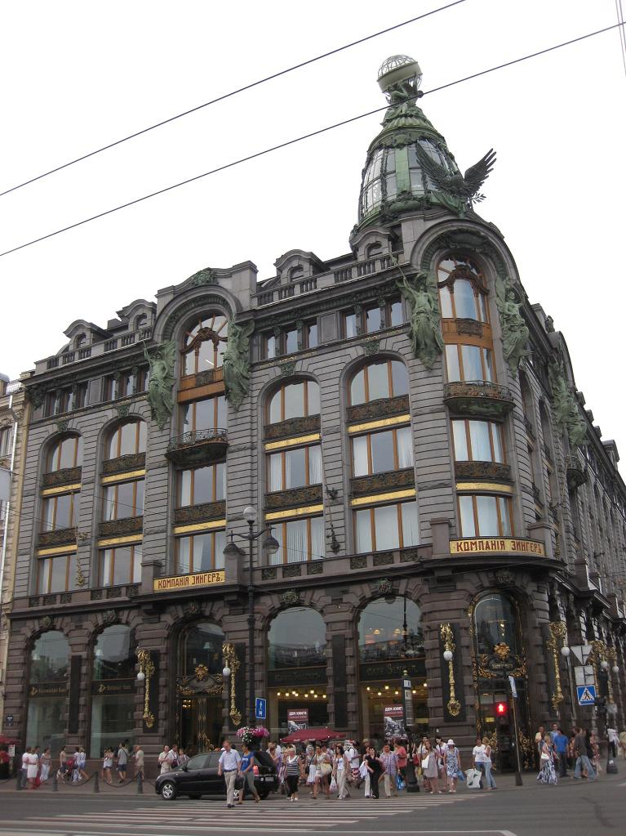
Casa Singer
Este edificio fue construido
entre los años 1902 y 1904,
para la conocida empresa
alemana de máquinas de
coser “Singer”.
Después de la revolución,
en este lugar se abrió la
“Casa del Libro”, la librería
más famosa de San
Petersburgo.
Se destaca una cúpula
inmensa, que parece una
copa de cristal al revés.
En la parte superior hay un
bar café del mismo nombre.

Slide 34
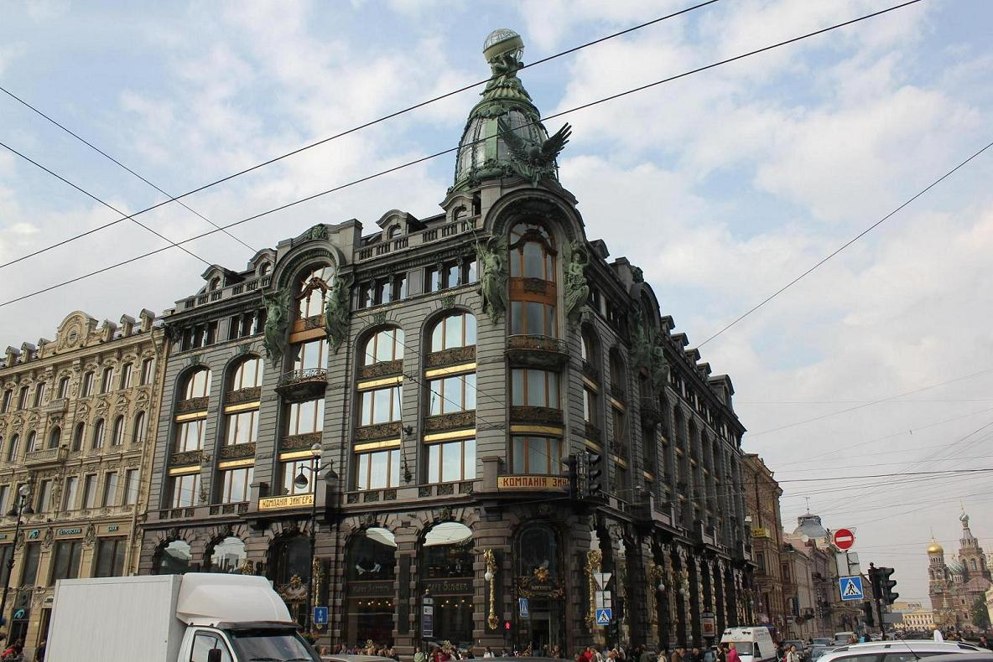

Slide 35
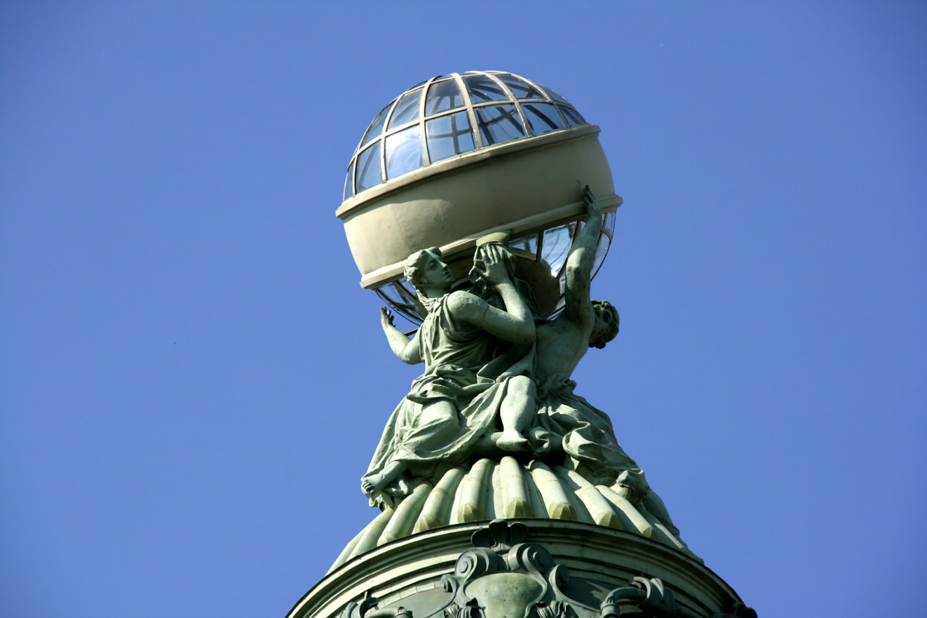

Slide 36
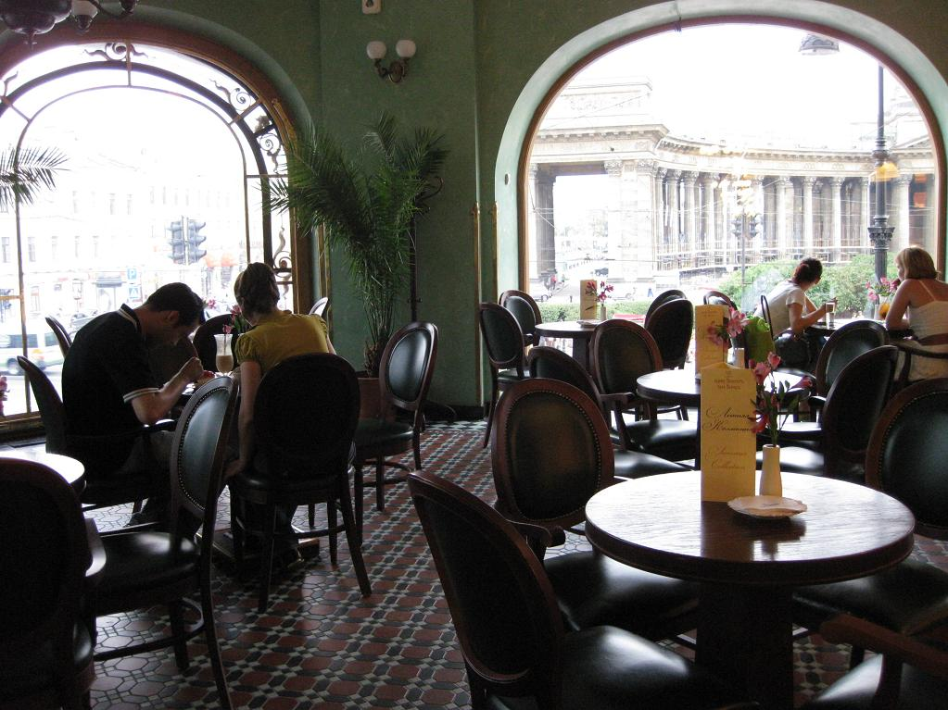

Slide 37
MUSEO MILITAR E HISTORICO DE LA ARTILLERIA
Es el museo de historia militar más antiguo de Rusia. Ocupa un inmenso edificio de ladrillo rojo construido entre 1849 y 1860.
Posee una gran colección de armas que incluye cañones y misiles, vehículos militares, uniformes, banderas y cuadros de batallas.
También cuenta con una sección dedicada a la Segunda Guerra Mundial.
Destaca el coche blindado que Lenin condujo el 3 de abril de 1917 para dirigirse a San Petersburgo

Slide 38
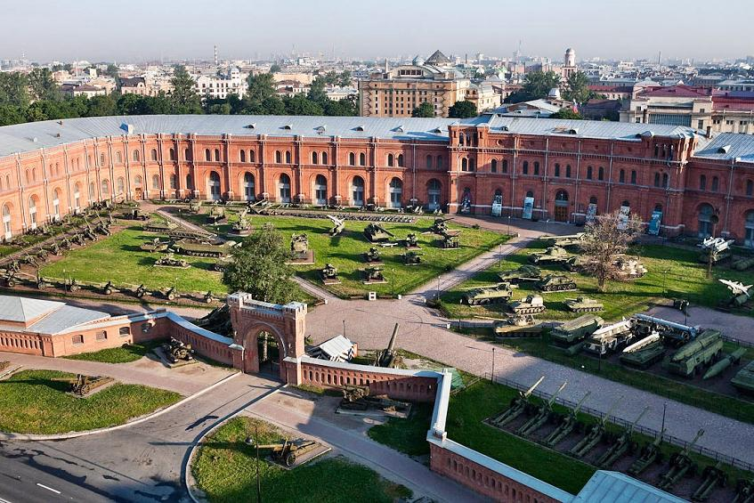

Slide 39
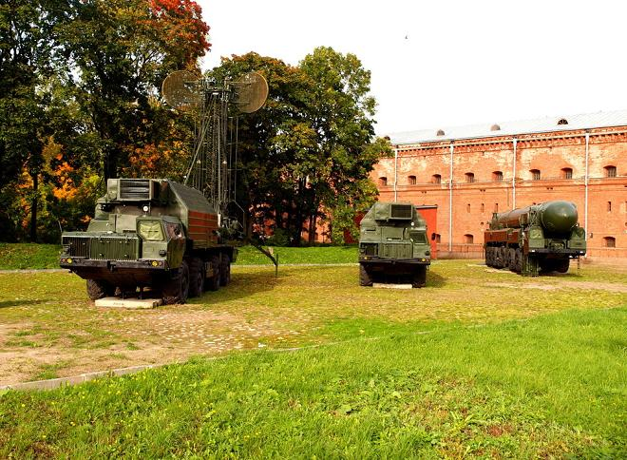

Slide 40
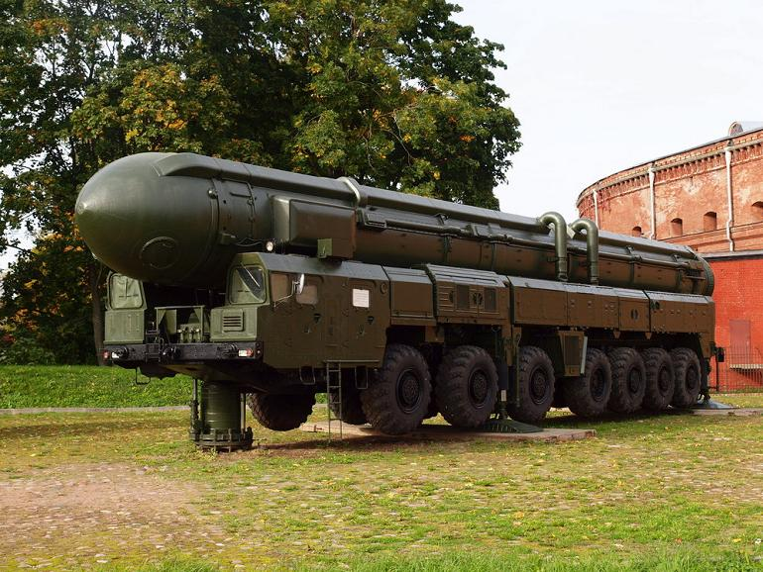

Slide 41
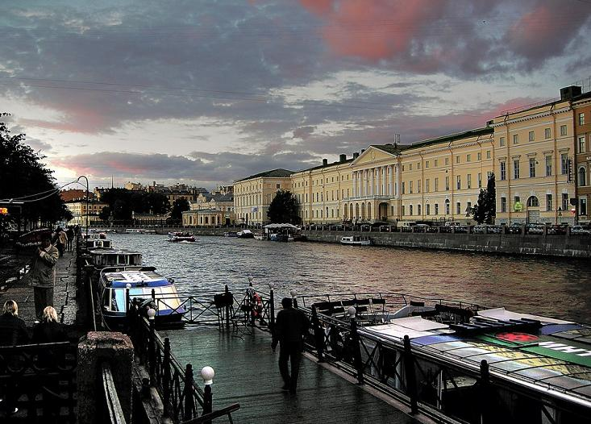
Un paseo por el río Neva

Slide 42
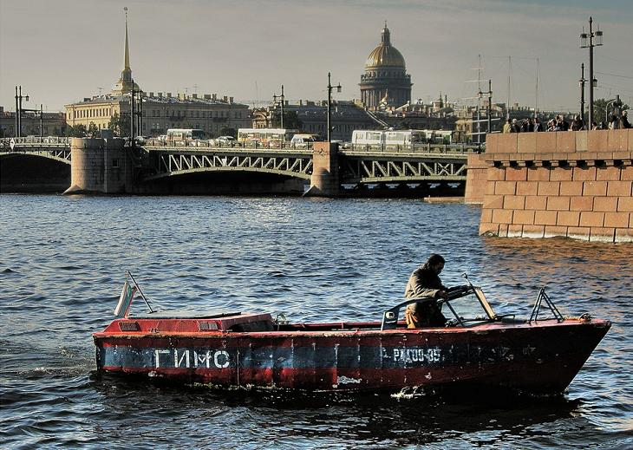

Slide 43
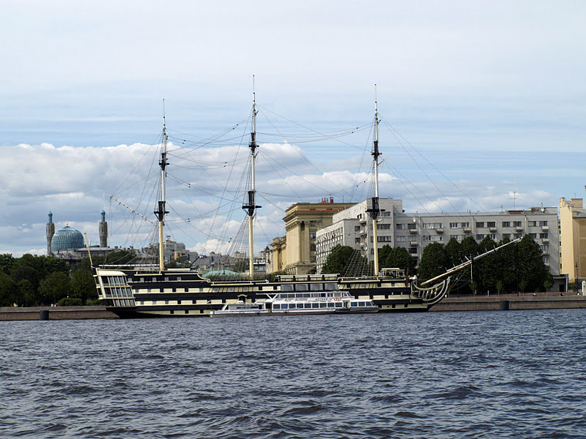

Slide 44
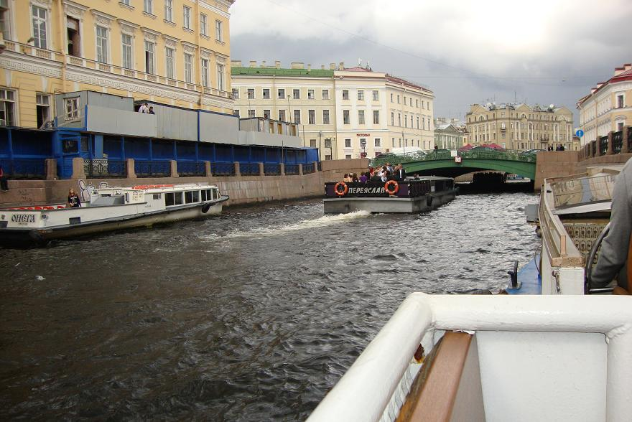

Slide 45
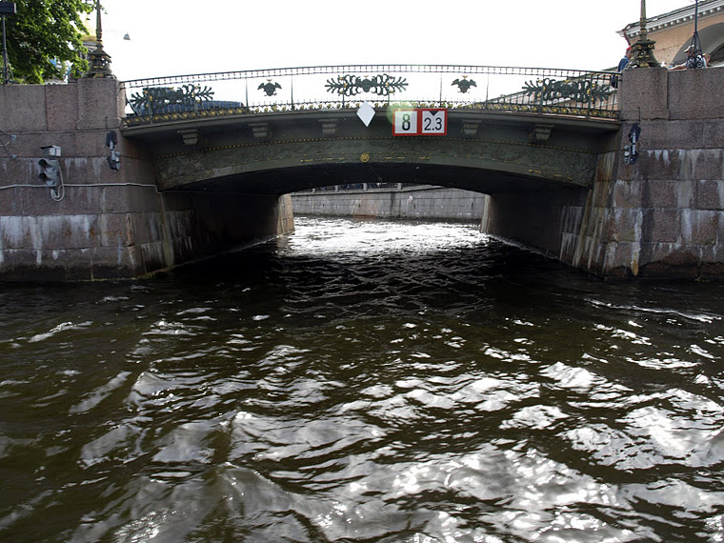

Slide 46
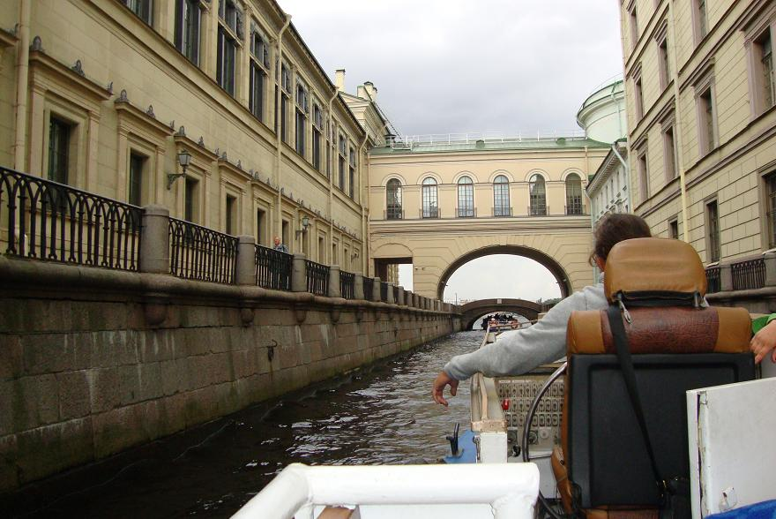

Slide 47
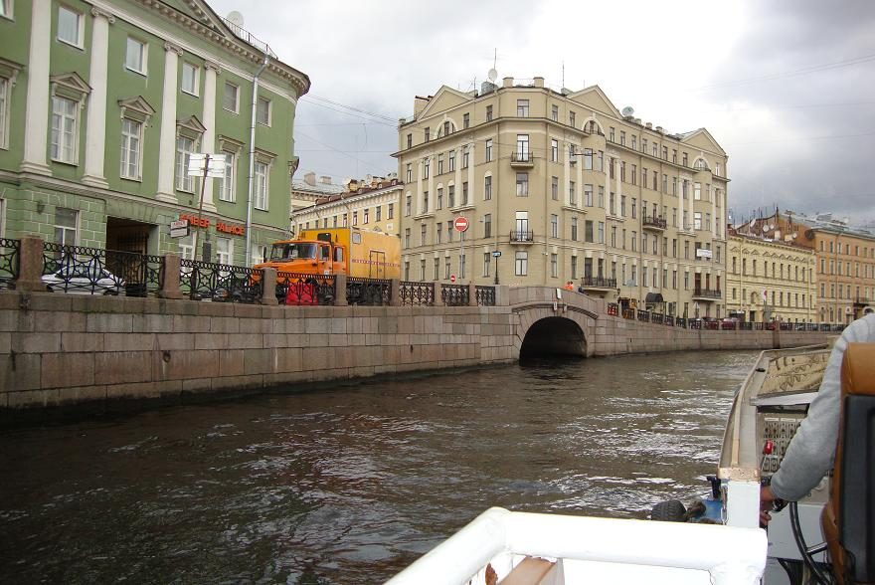

Slide 48
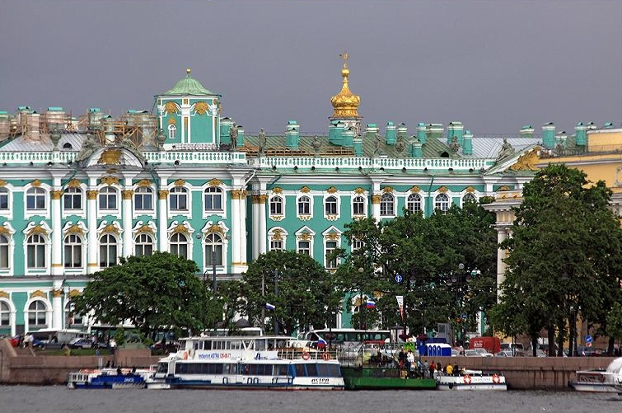
Museo El Hermitage visto desde el río Neva

Slide 49
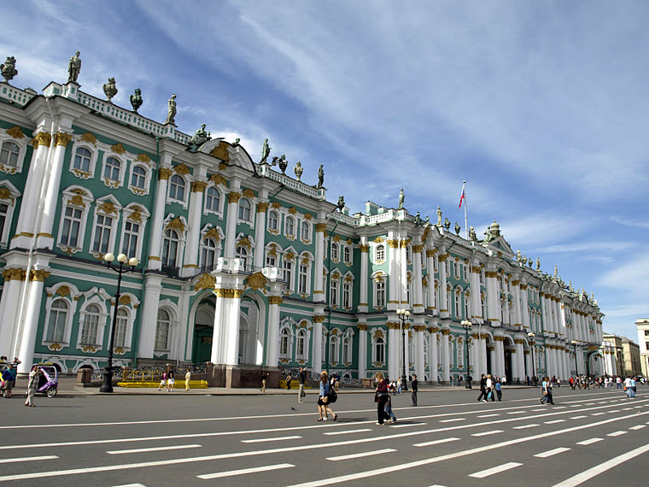

Slide 50

ACORAZADO AURORA MUSEO célebre porque desde uno de sus cañones salió el
primer disparo contra el Palacio de Invierno de los zares, señalando el comienzo
de la Revolución.

Slide 51


Slide 52


Slide 53

Uno de los canales que atraviesan la ciudad

Slide 54


Slide 55

Teatro Marinski

Slide 56


Slide 57


Slide 58


Slide 59


Slide 60

Tienda de souvenir

Slide 61


Slide 62

Avenida Nevski

Slide 63


Slide 64

Río Fontanka visto desde la avenida Nevski

Slide 65

San Petersburgo de noche

Slide 66


Slide 67


Slide 68


Slide 69


Slide 70

Jardín de Verano

Slide 71


Slide 72


Slide 73


Slide 74

Plaza de Los Decembristas

Slide 75

Palacio de Pavlovsk

Slide 76

Fortaleza de San Pedro y San Pablo

Slide 77

Museo del Arte Ruso

Slide 78

Castillo Mijáilovski ( de Ingeniería)

Slide 79

Palacio de los Yusúpov ( lugar donde fue asesinado Rasputin)

Slide 80

Palacio Stroganov

Slide 81

Palacio de Mármol

Slide 82


Slide 83

Academia de las Ciencias

Slide 84

Almirantazgo

Slide 85


Slide 86

Museo de las Artes Decorativas

Slide 87

Palacio Belozerkin

Slide 88


Slide 89

Monumento a
Catalina La Grande
Teatro Alexandrinki

Slide 90

Folklore Ruso

Slide 91


Slide 92


Slide 93


Slide 94



Accede a la sección que desees desde aquí:
Propia Creación
De la Red
Dedicatorias | Fechas Especiales | Graciosos
Historia y Arte | Lugares | Musicales
Naturaleza y Ciencias | Política | Reflexión
Religiosos | Románticos | Salud
Dedicatorias | Fechas Especiales | Graciosos
Historia y Arte | Lugares | Musicales
Naturaleza y Ciencias | Política | Reflexión
Religiosos | Románticos | Salud
Si deseas recibir pps periódicamente en tu correo electrónico subscríbete aquí:

